Slide 1

Кръгче, кръгче и чертичка…
От Кристиян К. Алексиев и Даниела П. Петрова

Slide 2
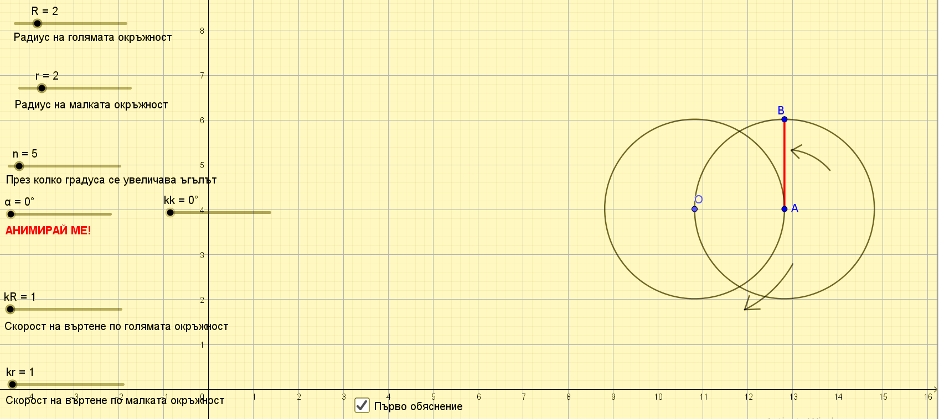

Принцип на действие
Търсят се различни фигури, които отсечката описва при промяна на параметрите

Slide 3
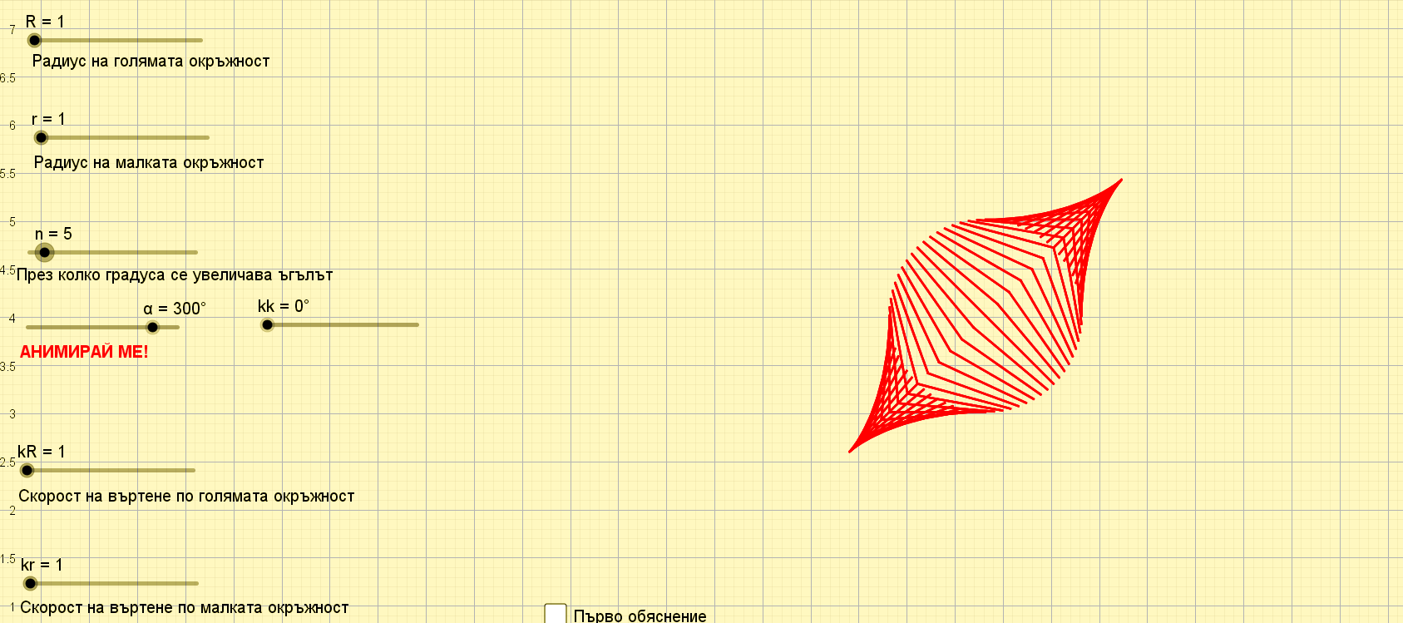
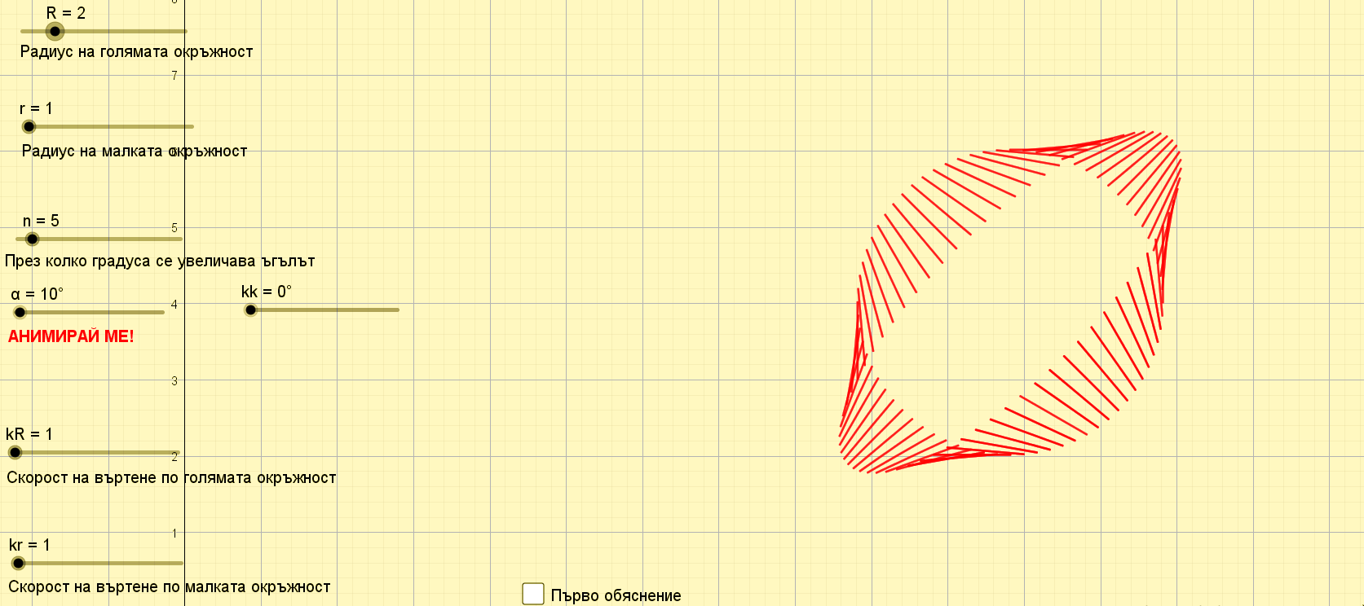
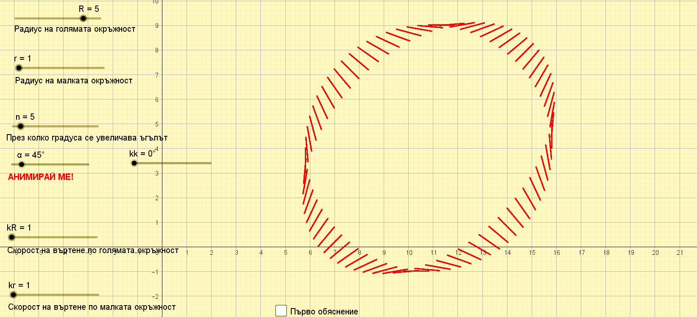
Игра с радиусите(другите стойности оставят константи)
Променяме R – радиус на k(т.0; ОА)

Slide 4
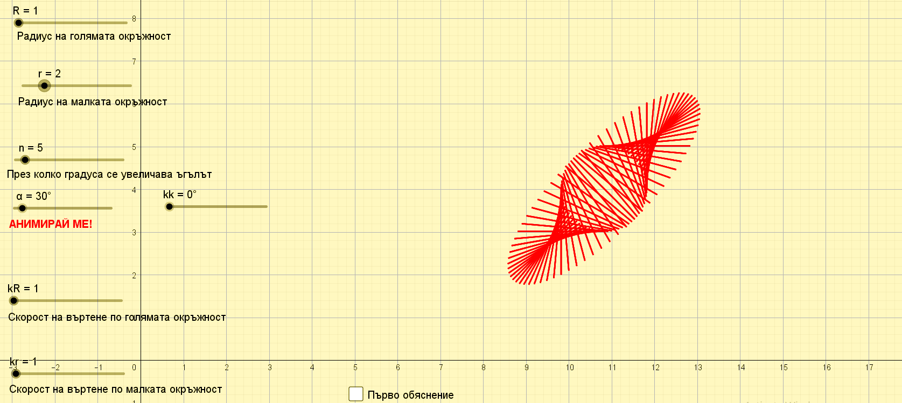
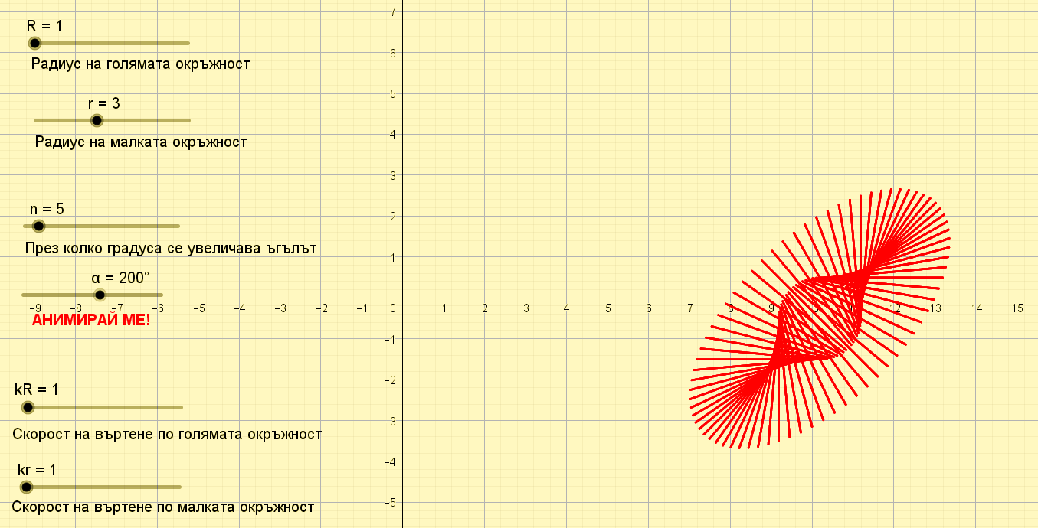
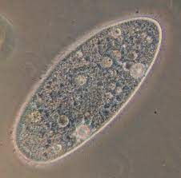
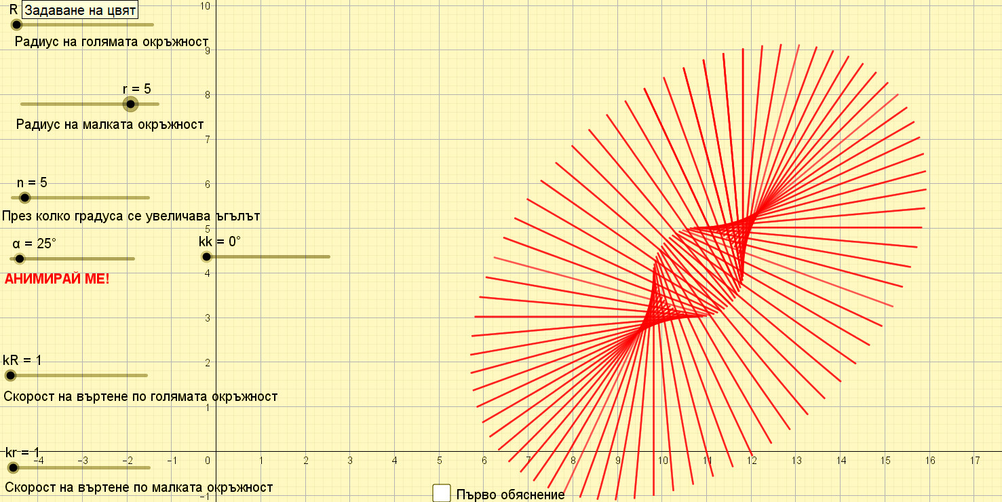
Игра с радиусите 2
Променяме r – радиус на k(т.A; АB)

Slide 5
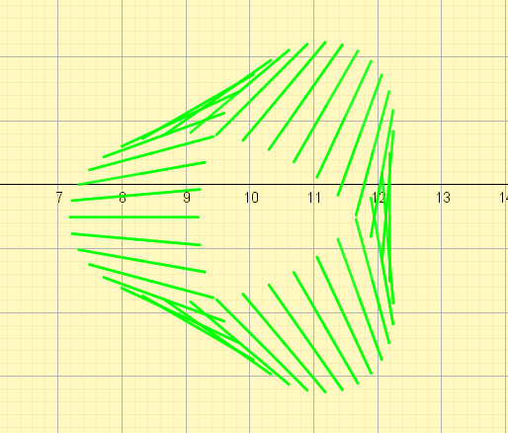
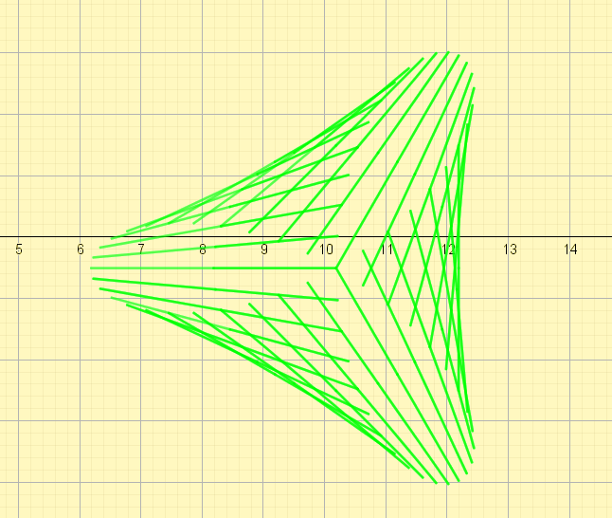
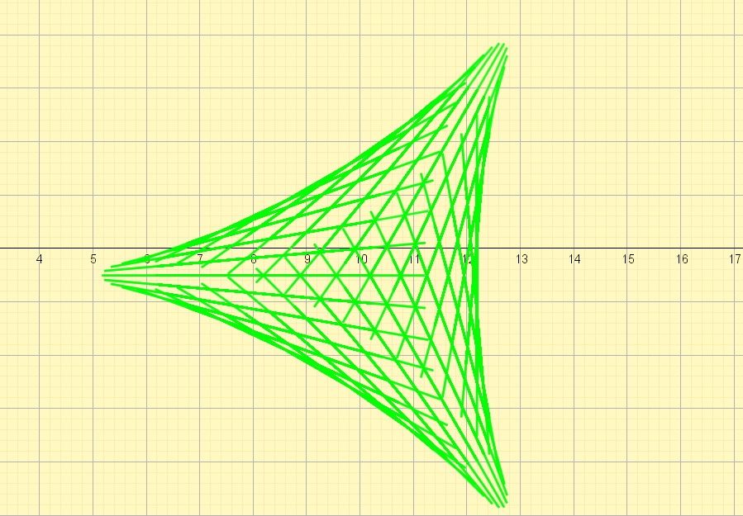
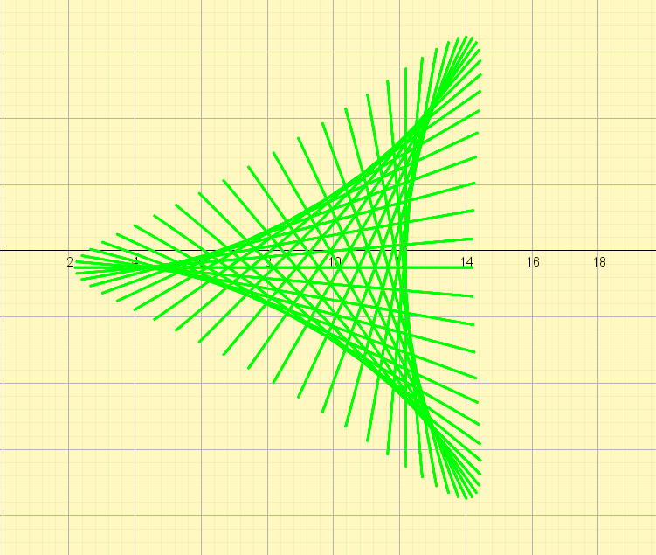
Игра с радиусите 3
R > r
R = r
R < r

Slide 6
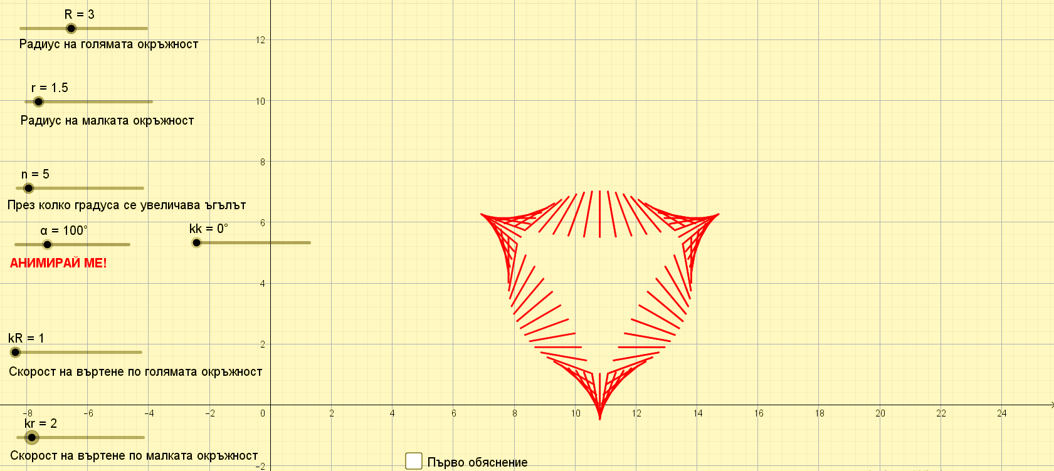
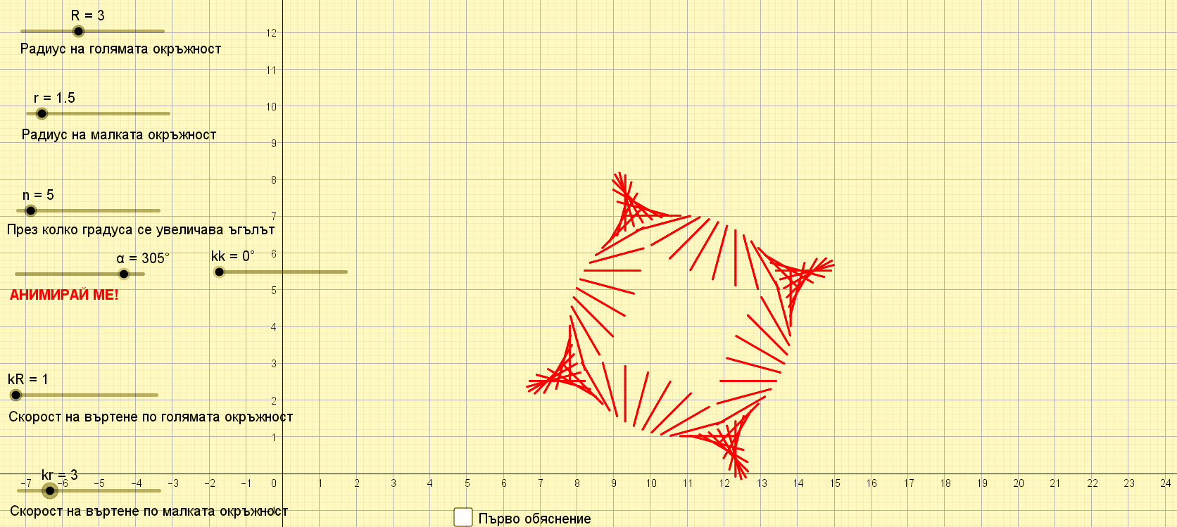
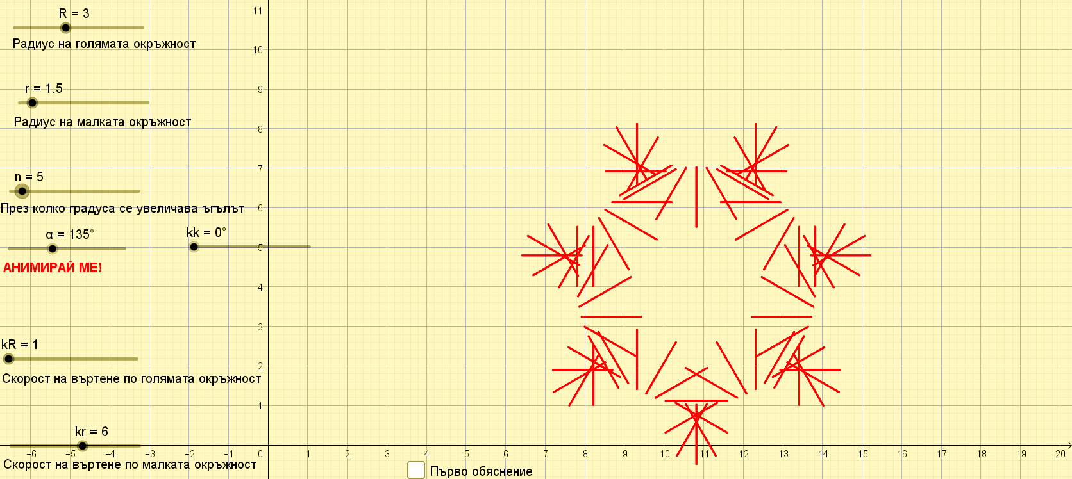
Игра с коефициентите на скоростите на k1 и k2
! kR + kr = бр. върхове !

Slide 7
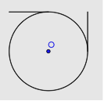
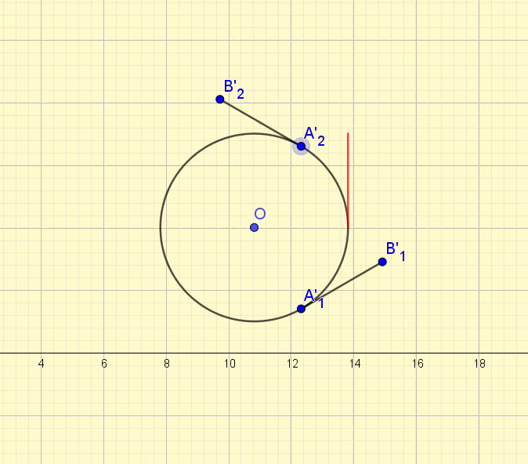
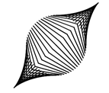
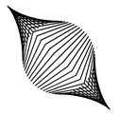
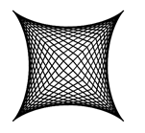
Включване на ротация
Нека експериментираме!
Построяваме отсечка А’В’, която е образ е на АВ при ротация на 90° около центъра на k1

Slide 8
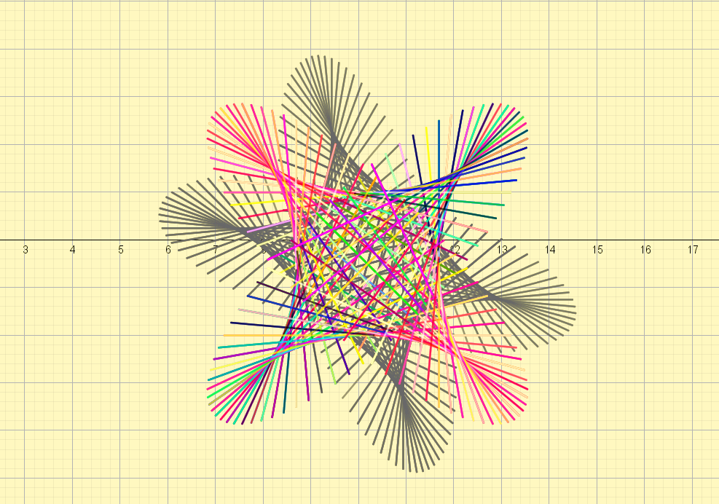
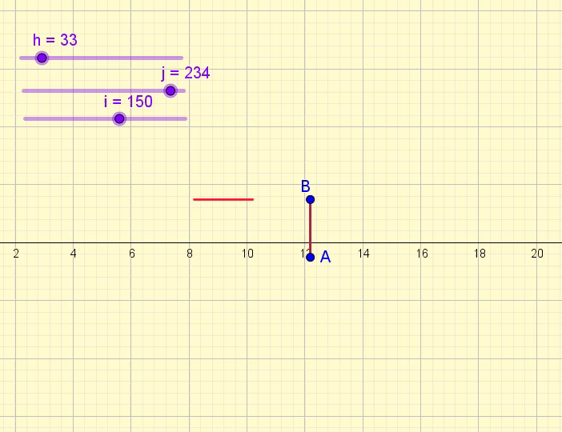
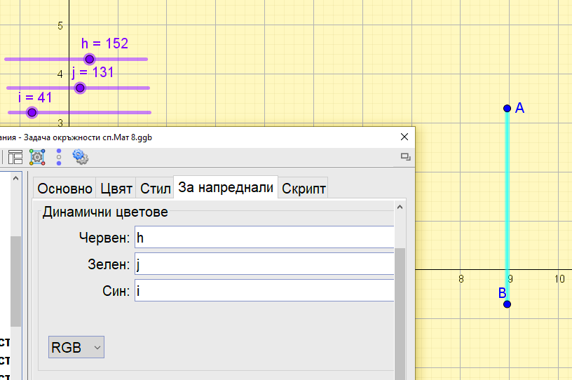
Игра с цветовете
Цветовете на правите биват определени от плъзгачите
Ами ако променяме и r?!

Slide 9
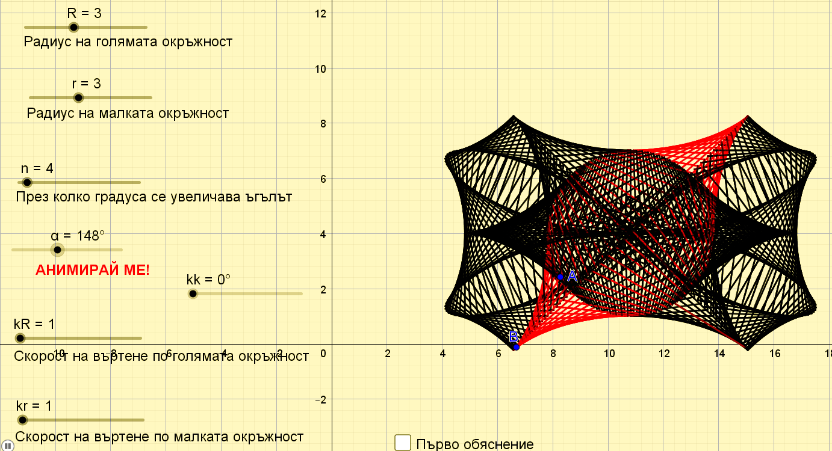
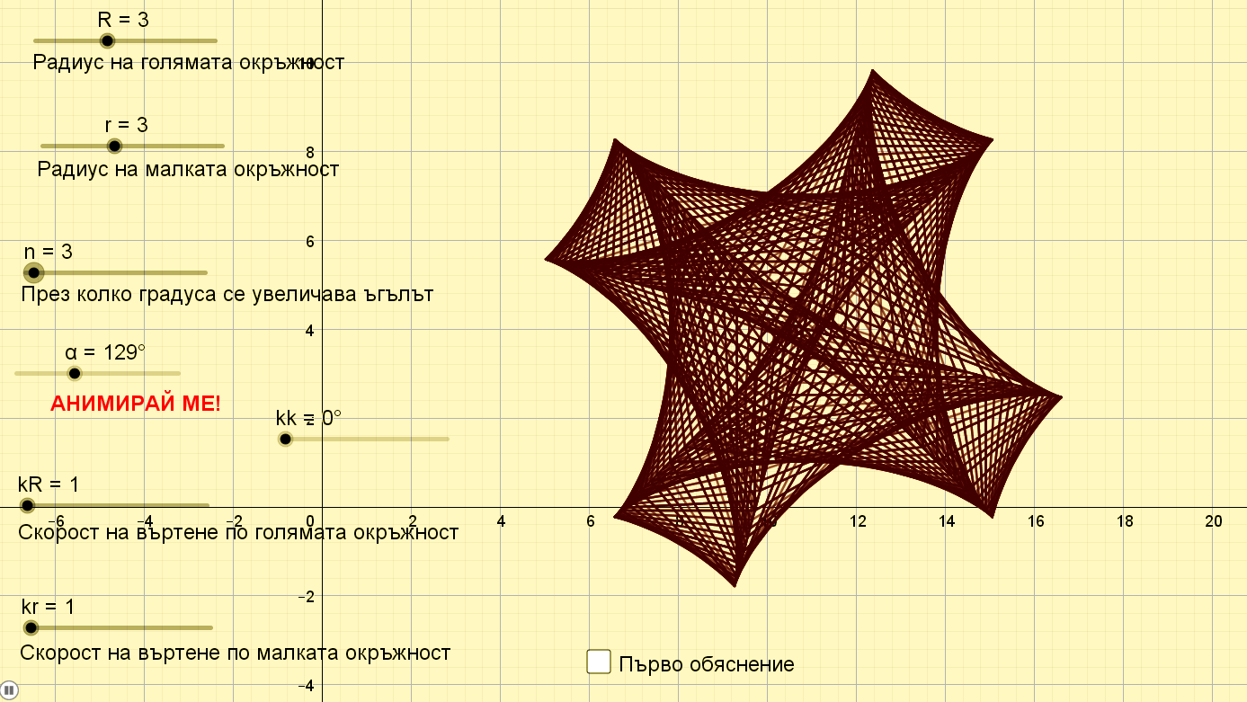
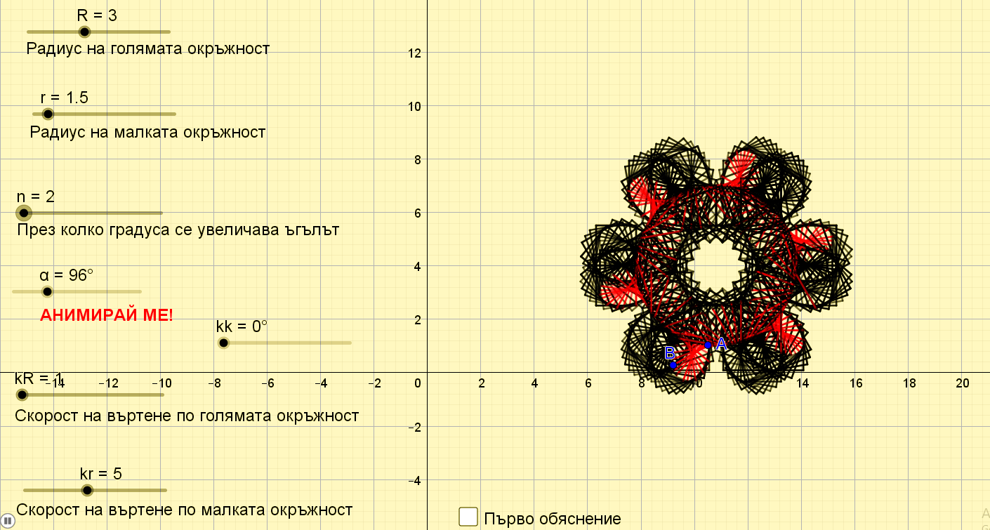
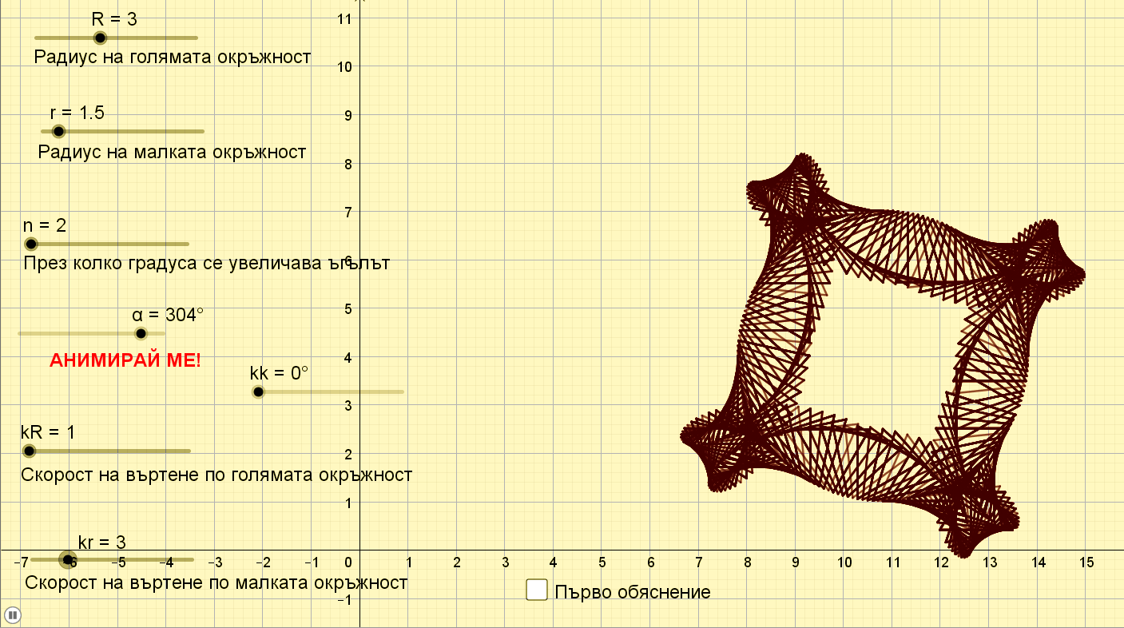
Игра с отсечката/фигурата
AB и A’B’(ротация 90 на AB)
Отсечките сe заменя с квадрати
Отсечките се заменят с триъгълници

Slide 10
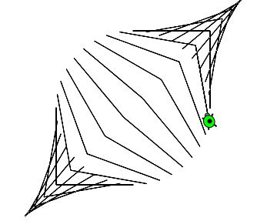
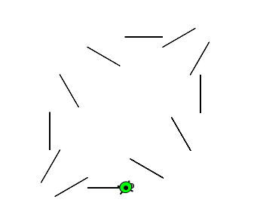
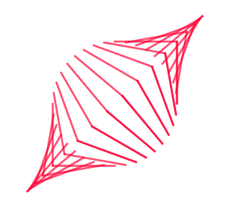

Костенуркова графика
Костенуркова графика
GeoGebra Опит

Slide 11


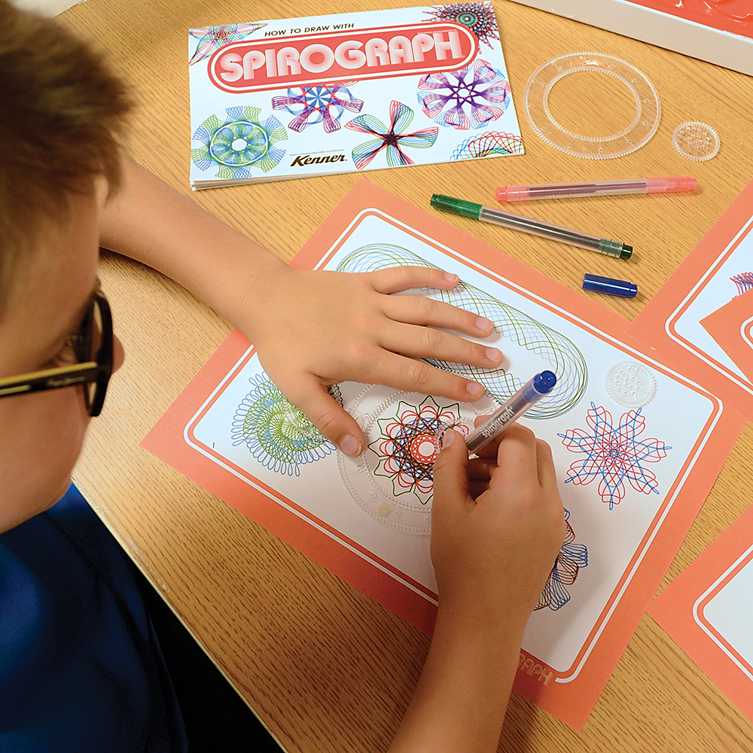
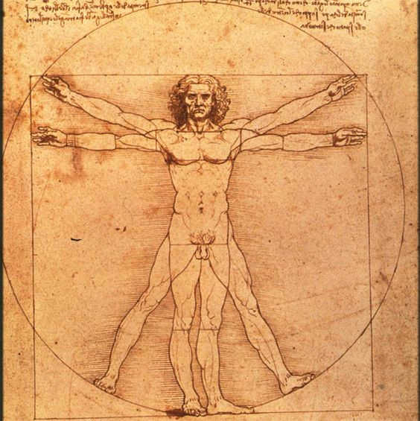
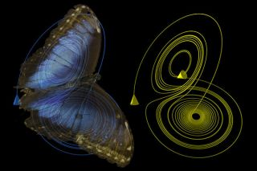
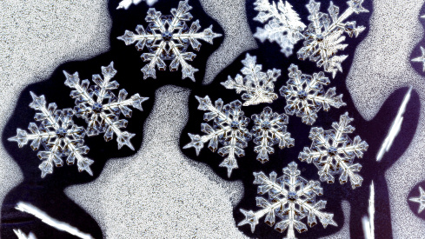
Ползи от самото експериментиране
Развитие на абстрактно мислене
КРАСОТА чрез МАТЕМАТИКА
МАЛКИ стъпки, ГОЛЕМИ промени
ОРИГИНАЛНОСТТА на всяка фигура
Развлечение и забава

Slide 12

Благодаря за вниманието

